Slide 1
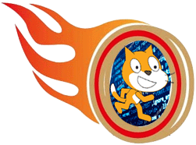
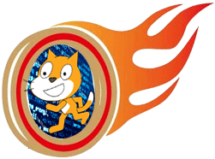





Python精灵模块创意编程之
跳跃的小猫

Slide 2
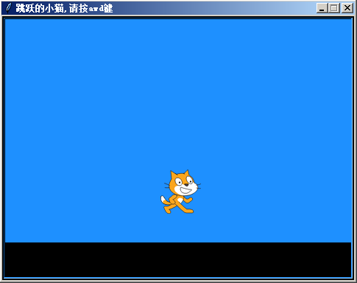
pip install sprites
跳跃的小猫
在这个程序中，按上左右键能操作一只小猫。让它左右移动，跳跃起来。读者也可以修改程序，给小猫增加造型，让它移动的时候小脚脚可以动一下，这样就更加生动点了。

Slide 3
pip install sprites
Key命令
在sprites模块中，Key是一个类。它是用来实例化键盘上的按键的，以便于在循环中不断地检测某个键有没有被按下。
本例代码如下：
akey = Key('a') # a键实例
dkey = Key('d') # d键实例
wkey = Key('w') # w键实例
所有的按键要有效的话，需要调用屏幕的listen命令，这样窗口上面画布才会获得焦点，按键才起作用。
key乃键之意。

Slide 4
pip install sprites
按键检测左右移动
通过按键的down方法能检测是否按了某个键。在本例的while循环中会不断地检测有没有按a,d,和w键。如果按了a键，即调用了akey.down()，返回真的话，则让角色小猫的dx值为-5。否则如果按了d键，则让小猫的dx的值为5，否则这两个键都没有按，则让dx为0。这样就能操作小猫左右移动了。

Slide 5
pip install sprites
按w键跳跃
小猫一诞生，就会受到重力而往下掉，直到y坐标小于-100。重力模拟的代码如下所示:
if sp.ycor()!= -100:
sp.addy(sp.dy)
sp.dy = sp.dy + sp.da
sp就是小猫角色。它的y坐标一直增加一个值，这个值的绝对值会越来越大，它就是sp.dy。而它所增加的sp.da表示重力加速度，值为-1。
在while循环中，按了w键，并且小猫的y坐标是-100的话，小猫就会起跳。其原理是把它的dy设为15，这样它的y坐标就能瞬间增加15，但是由于受到了重力，它的sp.dy又会不断在减去1的，所以就能看到起跳的小猫。

Slide 6
pip install sprites
临界修正y值
addy用于相对改变角色的y坐标。
小猫一直往下掉，它的dy的绝对值会越来越大，在某个时间点它的y坐标肯定会超过-100。在程序中，把-100做为地面临界y值。当小猫的y坐标超过-100，则干脆把它的y坐标设定为-100，并且把sp.dy也设定为0，这样就表示它落地了，否则，我们就能看到小猫陷入到地面一些。
为了不让小猫能在空中起跳，所以在检测w按键时也加了限定，只有小猫的y坐标等于-100，也就是小猫刚好在地表，才让小猫起跳。

Slide 7
pip install sprites
源代码简析
game over。
1. 导入相关模块的命令
2. 新建窗口及设定相关参数
3. 新建叫t的海龟，用来画黑色的地面。
4. 实例化三个按键，分别是a,d,w
5. 实例化小猫对象sp，给它自定义dx,dy,da三个属性并赋值。
6. 进入while循环，不断地检测按键，做出相应的动作。

Slide 8



从小学编程
长大本领高
我是风火轮编程的形象人物。谢谢观赏！

